Slide 1
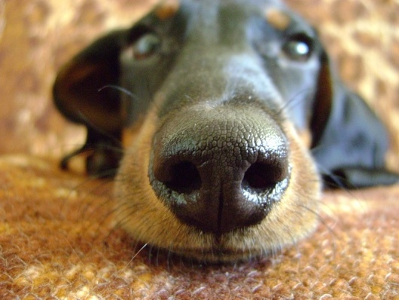
Ы
И
а
я
е
Э
О
У

Slide 2
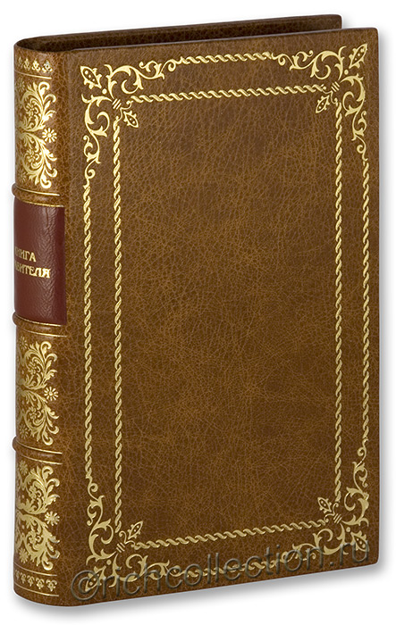
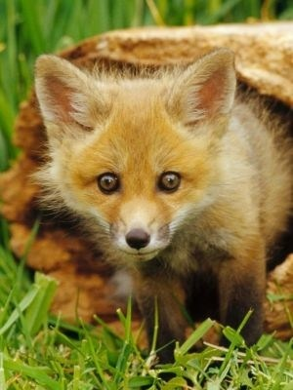
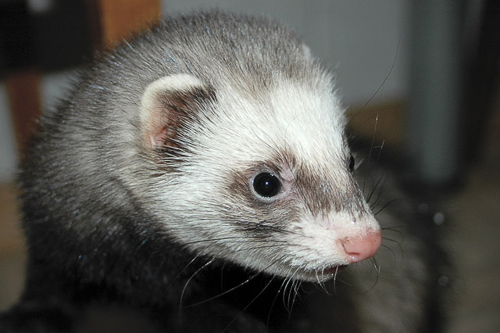
Ё ё
переплёт
лисёнок
хорёк
?

Slide 3
н я
м а

Slide 4
самолёт
матрёшка

